Slide 1
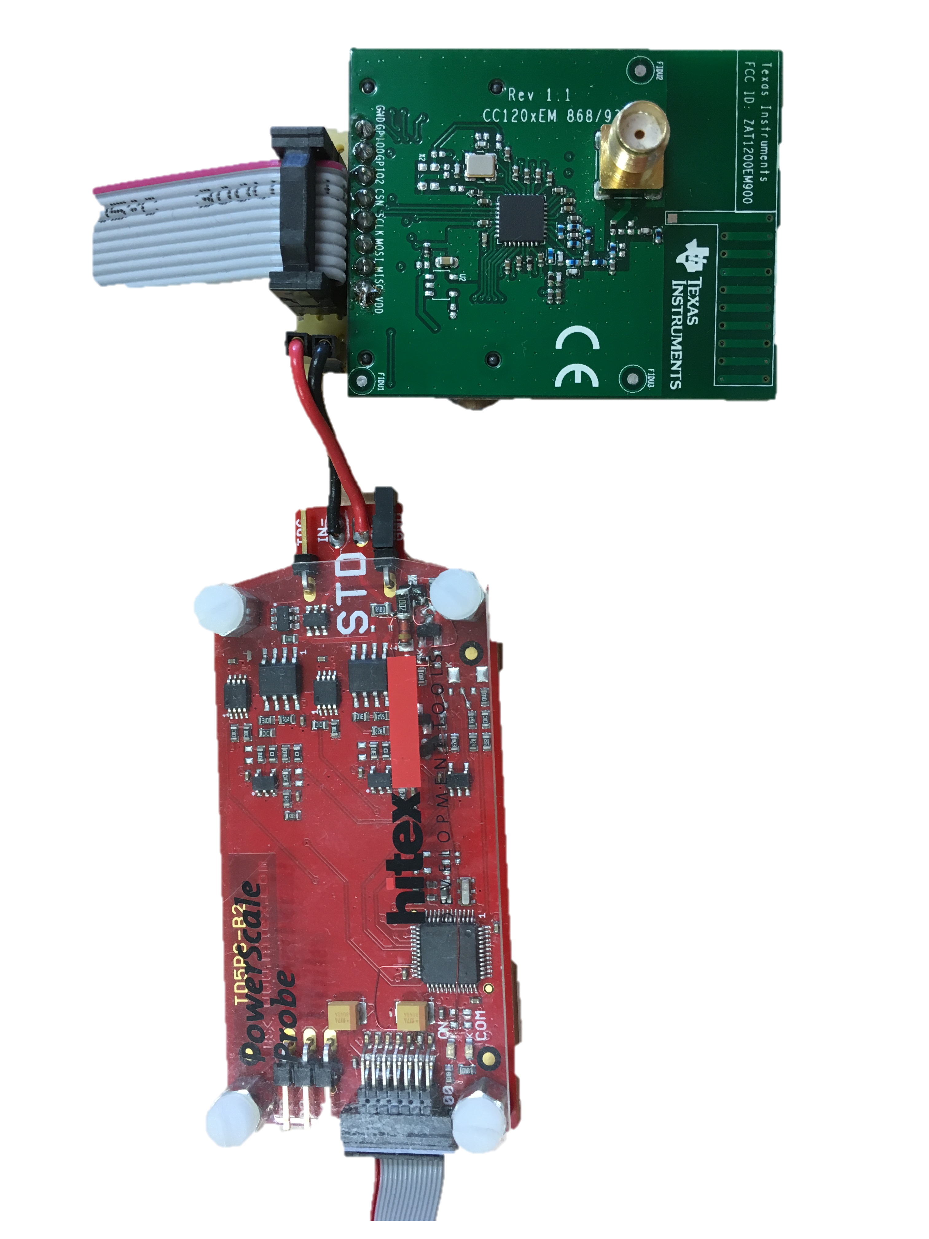
CC1200 Entwicklungs-platine
Adapter
Messanschlüsse
PowerScale Messeinheit

